Slide 1




TRƯỜNG SƯ PHẠM - TRƯỜNG ĐẠI HỌC VINH
KHOA GIÁO DỤC MẦM NON
BÁO CÁO ĐỒ ÁN
HỌC PHẦN VỆ SINH VÀ PHÒNG BỆNH
CHO TRẺ MẦM NON
Nhóm thực hiện: Nhóm 4_DAMH_03
Giảng viên hướng dẫn: Th.s Nguyễn Thị Quỳnh Trang

Slide 2
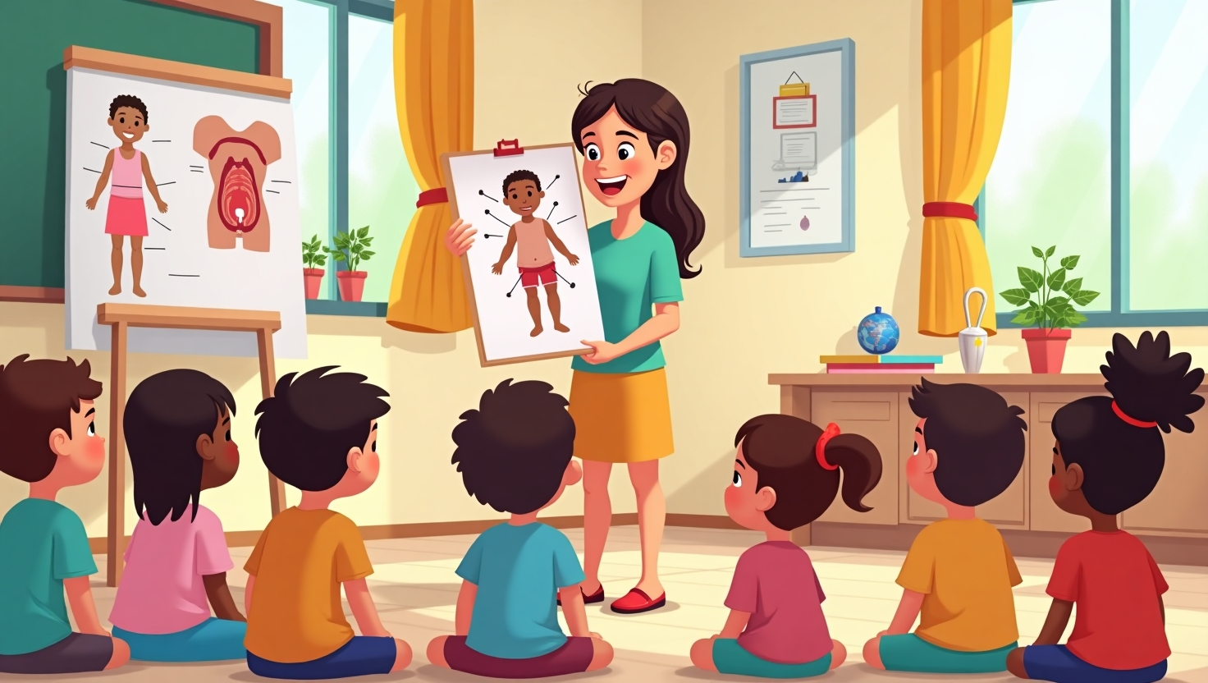
TRƯỜNG SƯ PHẠM - TRƯỜNG ĐẠI HỌC VINH
KHOA GIÁO DỤC MẦM NON
ĐỀ TÀI
BIỆN PHÁP NÂNG CAO HIỆU QUẢ GIÁO DỤC
VỆ SINH GIỚI TÍNH CHO TRẺ 5-6 TUỔI
TẠI TRƯỜNG MẦM NON HƯNG BÌNH.

Slide 3

PHẦN I
MỞ ĐẦU
PHẦN II
KẾT QUẢ NGHIÊN CỨU
NỘI DUNG
PHẦN III
KẾT LUẬN VÀ KIẾN NGHỊ
TÀI LIỆU THAM KHẢO

Slide 4
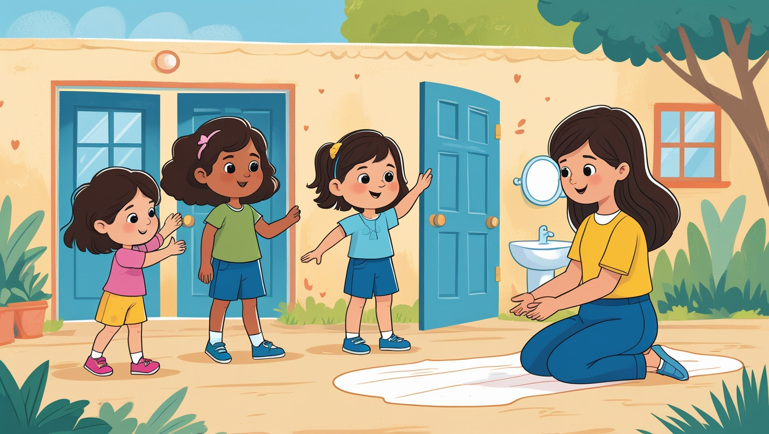

PHẦN I. MỞ ĐẦU
Lý do chọn đề tài
1
Mục đích và mục tiêu nghiên cứu
2
Đối tượng và phạm vi nghiên cứu
3
Cách tiếp cận và PP nghiên cứu
4

Slide 5
PHẦN I: MỞ ĐẦU
Lý do chọn đề tài:
1
Trẻ em từ 5-6 tuổi là giai đoạn phát triển mạnh mẽ về mặt nhận thức, cảm xúc và các kỹ năng xã hội đây là một giai đoạn quan trọng cho việc hình thành hiểu biết về cơ thể.
Giáo dục vệ sinh giới tính ở bậc mầm non còn yếu, bị xem nhẹ, thiếu tài liệu và phương pháp phù hợp.
5
6
Một khảo sát tại Hà Nội cho thấy: chỉ 37% trẻ 5 tuổi biết vùng kín là gì, và 60% giáo viên cảm thấy lúng túng khi giảng dạy giới tính.
7
Điều kiện dạy học TH ở THPT còn khó khăn
Vì vậy, nhóm em chọn đề tài này với mong muốn tìm ra các biện pháp thực tiễn, khả thi và nhân văn để cải thiện thực trạng trên.
N
8

Slide 6
PHẦN I: MỞ ĐẦU
Mục đích và mục tiêu nghiên cứu của đề tài:
2
2.1 Mục đích nghiên cứu
2.2 Mục tiêu tổng quát
2.3 Mục tiêu cụ thể
Tìm hiểu thực trạng giáo dục vệ sinh giới tính cho trẻ 5-6 tuổi tại Trường mầm non Hưng Bình.
Đề xuất biện pháp nâng cao hiệu quả.
Xây dựng môi trường giáo dục an toàn và phòng tránh xâm hại.
Khảo sát, phân tích thực trạng giáo dục vệ sinh giới tính.
Đánh giá yếu tố ảnh hưởng và đề xuất giải pháp cải tiến chương trình.
Khảo sát nhận thức của giáo viên và phụ huynh
Đánh giá chương trình hiện tại
Đề xuất hệ thống giải pháp thực tiễn
Thúc đẩy phối hợp nhà trường – gia đình

Slide 7
PHẦN I: MỞ ĐẦU
Đối tượng và phạm vi nghiên cứu:
3
3.1 Khách thể nghiên cứu
Giáo viên dạy lớp 5–6 tuổi tại Trường MN Hưng Bình.
Phụ huynh có con học lớp 5–6 tuổi.
Trẻ 5–6 tuổi – quan sát hành vi, nhận thức.
3.2. Đối tượng nghiên cứu
Biện pháp nâng cao hiệu quả giáo dục vệ sinh giới tính cho trẻ 5–6 tuổi tại Trường mầm non Hưng Bình
3.3. Phạm vi nghiên cứu
Địa lý: Trường mầm non Hưng Bình (TP. Vinh).
Thời gian: Tháng
5 - 6/2025.

Slide 8
PHẦN I: MỞ ĐẦU
Cách tiếp cận và phương pháp nghiên cứu
1
4
2
4.2 Phương pháp nghiên cứu
Cơ sở thực tiễn: Khảo sát định lượng, phỏng vấn định hướng, quan sát, phân tích tài liệu
Cơ sở lý luận:
- Nghiên cứu lý thuyết – mô hình GD giới tính theo lứa tuổi
- Phân tích kết quả khảo sát để rút bài học thực tiễn
- Phân tích hệ thống → xác định yếu tố cốt lõi và đề xuất giải pháp
4.1 Cách tiếp cận
Kết hợp lý thuyết và thực tiễn.
Lý thuyết: Tham khảo mô hình giáo dục giới tính từ các quốc gia tiên tiến (Thụy Điển, Hà Lan…) để làm cơ sở đề xuất giải pháp.
Thực tiễn: Khảo sát giáo viên, phụ huynh, trẻ tại Trường MN Hưng Bình để phản ánh đúng thực trạng và nhu cầu thực tế.
3
5
6
7
8

Slide 9

PHẦN II
KẾT QUẢ NGHIÊN CỨU
VÀ PHÂN TÍCH
CHƯƠNG 1: CƠ SỞ LÝ LUẬN VỀ GIÁO DỤC VỆ SINH GIỚI TÍNH CHO TRẺ 5 - 6 TUỔI.
CHƯƠNG 2: THỰC TRẠNG GIÁO DỤC VỆ SINH GIỚI TÍNH TẠI TRƯỜNG MẦM NON HƯNG BÌNH
CHƯƠNG 3: MỘT SỐ BIỆN PHÁP NÂNG CAO HIỆU QUẢ GIÁO DỤC VỆ SINH GIỚI TÍNH CHO TRẺ 5 - 6 TUỔI

Slide 10
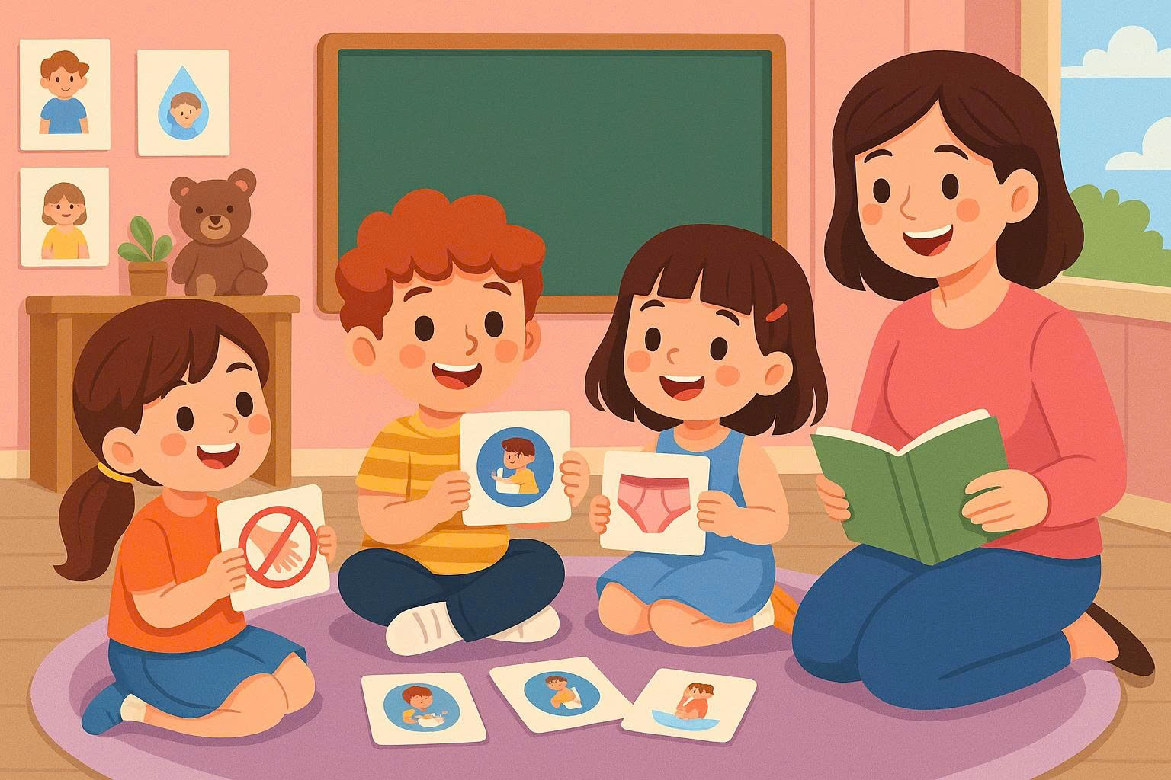
CHƯƠNG 1. CƠ SỞ LÝ LUẬN VÀ CƠ SỞ THỰC TIỄN CỦA ĐỀ TÀI
CHƯƠNG 1: CƠ SỞ LÝ LUẬN VỀ GIÁO DỤC VỆ SINH GIỚI TÍNH CHO TRẺ 5 - 6 TUỔI.

Slide 11

CHƯƠNG 1: CƠ SỞ LÝ LUẬN VỀ GIÁO DỤC VỆ SINH GIỚI TÍNH CHO TRẺ 5 - 6 TUỔI.
Tổng quan về vấn đề nghiên cứu
1.1
2
3
1.1.1 Tình hình triển khai giáo dục vệ sinh giới tính ở trẻ mầm non trên thế giới
4
5
6
1.1.2 Tình hình triển khai giáo dục vệ sinh giới tính ở trẻ mầm non tại Việt Nam
7
8

Slide 12
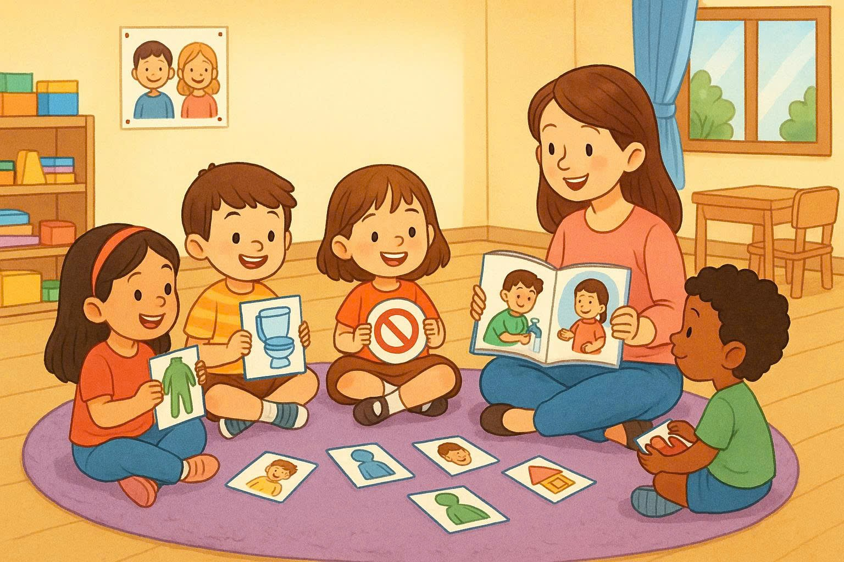
CHƯƠNG 1: CƠ SỞ LÝ LUẬN VỀ GIÁO DỤC VỆ SINH GIỚI TÍNH CHO TRẺ 5 - 6 TUỔI.
Một số khái niệm cơ bản
1.2
1.2.1 Giáo dục giới tính
Là quá trình trang bị cho trẻ kiến thức về cơ thể, giới tính và kỹ năng bảo vệ bản thân. Ở lứa tuổi mầm non, nội dung cần đơn giản, sinh động, lồng ghép vào học – chơi để trẻ dễ tiếp nhận.
1.2.2.
1.2.3.
1.2.2 Trẻ mẫu giáo lớn 5-6 tuổi
Là trẻ ở cuối bậc học mầm non, đang phát triển mạnh về nhận thức – cảm xúc – xã hội. Đây là giai đoạn phù hợp để tiếp cận giáo dục giới tính một cách có hệ thống.
1.2.3 Vệ sinh cơ thể và vùng kín
Là việc chăm sóc cơ thể hằng ngày, đặc biệt là vùng kín – khu vực riêng tư cần được bảo vệ. Trẻ cần được hướng dẫn vệ sinh đúng cách và biết nói “không” khi bị xâm phạm.
1.2.4.
1.2.5.

Slide 13
CHƯƠNG 1: CƠ SỞ LÝ LUẬN VỀ GIÁO DỤC VỆ SINH GIỚI TÍNH CHO TRẺ 5 - 6 TUỔI.
Vai trò và ý nghĩa của giáo dục vệ sinh giới tính đối với trẻ mẫu giáo lớn
1.3
Góp phần hình thành nhận thức đúng đắn về cơ thể và giới tính
1.2.2.
Tăng cường kỹ năng tự bảo vệ và phòng tránh xâm hại
1.2.3.
Góp phần phát triển trí tuệ cảm xúc và hành vi xã hội tích cực
1.2.4.
Chuẩn bị tâm lý sẵn sàng cho giai đoạn chuyển tiếp lên tiểu học
1.2.5.
Góp phần xây dựng môi trường giáo dục an toàn và thân thiện

Slide 14

CHƯƠNG 1: CƠ SỞ LÝ LUẬN VỀ GIÁO DỤC VỆ SINH GIỚI TÍNH CHO TRẺ 5 - 6 TUỔI.
1.4
    Nội dung và nguyên tắc tổ chức giáo dục vệ sinh giới tính trong trường mầm non.
1.2.1.
1.4.1 Nội dung giáo dục.
Nhận biết và gọi đúng tên các bộ phận cơ thể, phân biệt nam – nữ.
Hình thành thói quen vệ sinh cá nhân, biết giữ khoảng cách khi giao tiếp.
Nhận thức vùng kín là riêng tư, biết từ chối và tìm người lớn khi gặp nguy hiểm.
Tôn trọng cảm xúc, tránh trêu chọc hay phân biệt giới tính.
Thực hành kỹ năng phòng vệ qua trò chơi, kể chuyện, tình huống giả định.
1.2.3.
1.2.4.
1.2.5.

Slide 15
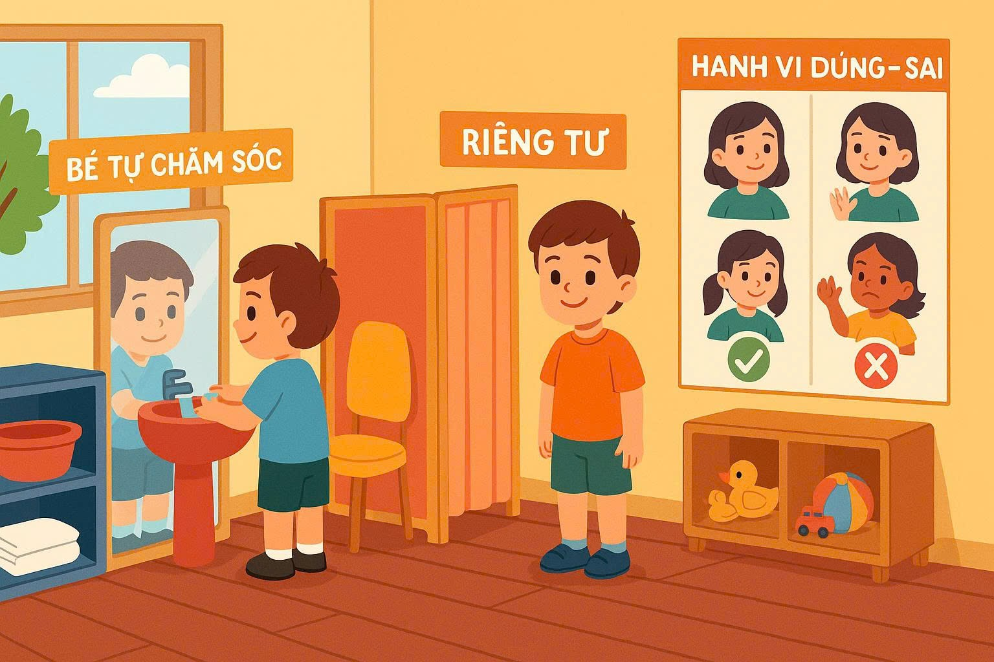
CHƯƠNG 1: CƠ SỞ LÝ LUẬN VỀ GIÁO DỤC VỆ SINH GIỚI TÍNH CHO TRẺ 5 - 6 TUỔI.
1.4.2 Nguyên tắc tổ chức hoạt động
1.2.1.
Phù hợp với nhận thức, tư duy của trẻ 5–6 tuổi; sử dụng ngôn ngữ đơn giản, minh họa sinh động.
Lồng ghép nhẹ nhàng vào hoạt động thường ngày.
Truyền đạt tự nhiên, tránh gây xấu hổ hoặc sợ hãi cho trẻ.
Phối hợp chặt chẽ giữa nhà trường và phụ huynh.
Tạo môi trường học tập an toàn – tôn trọng – không phán xét.
1.2.2.
1.2.4.
1.2.5.

Slide 16
Chương 1 đã hệ thống cơ sở lý luận về giáo dục vệ sinh giới tính cho trẻ mẫu giáo lớn (5–6 tuổi), từ khái niệm, đặc điểm lứa tuổi đến nội dung và nguyên tắc tổ chức.
GDVSGT được xác định là nội dung thiết yếu, giúp trẻ hiểu đúng về cơ thể, biết tự bảo vệ và hình thành nhân cách lành mạnh từ sớm.
Nội dung giáo dục cần bám sát sự phát triển tâm – sinh lý của trẻ, lồng ghép vào hoạt động hằng ngày, với sự phối hợp giữa nhà trường – giáo viên – phụ huynh.
Kết luận này là nền tảng quan trọng cho - Chương 2: Khảo sát thực trạng và đề xuất biện pháp nâng cao hiệu quả GDVSGT trong trường mầm non.
KẾT
LUẬN
CHƯƠNG
I

Slide 17
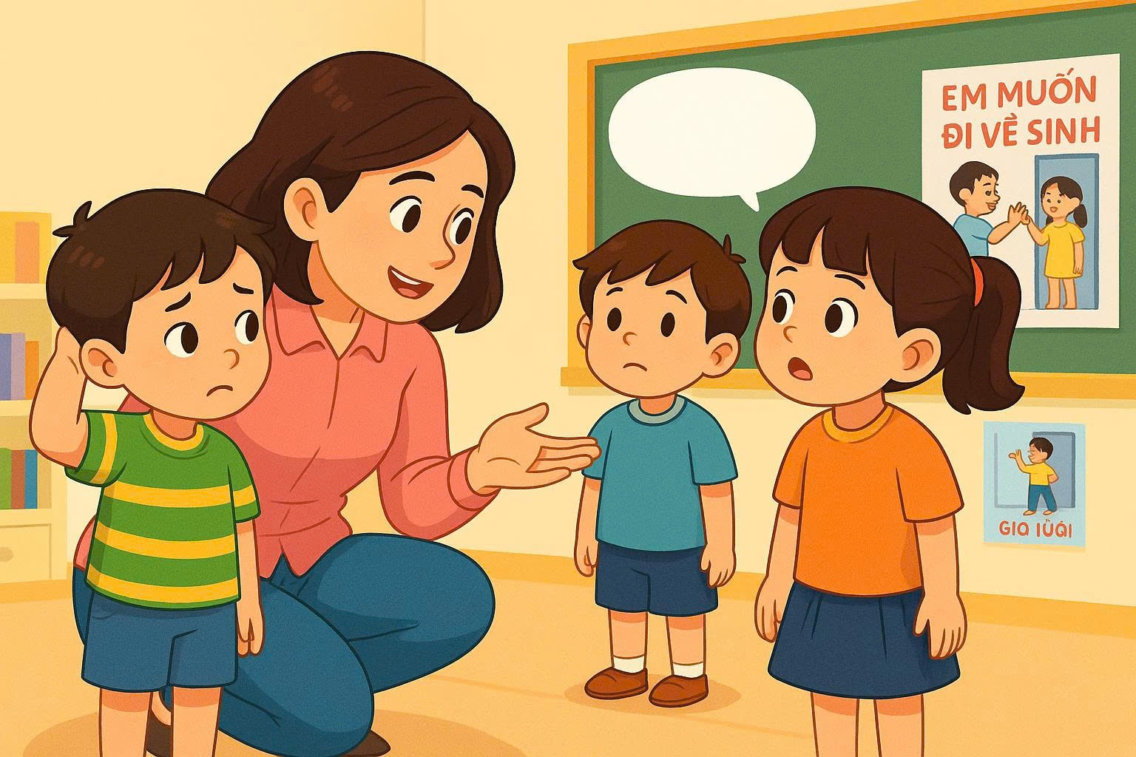
CHƯƠNG 2: THỰC TRẠNG GIÁO DỤC VỆ SINH GIỚI TÍNH TẠI TRƯỜNG MẦM NON HƯNG BÌNH

Slide 18
CHƯƠNG 2: THỰC TRẠNG GIÁO DỤC VỆ SINH GIỚI TÍNH TẠI TRƯỜNG MẦM NON HƯNG BÌNH
2.1.1 Mục đích khảo sát
2.1.
Tổ chức khảo
sát thực trạng
2.1.2 Nội dung khảo sát
2.1.3 Nhiệm vụ khảo sát
2.1.4 Đối tượng và địa điểm khảo sát
2.1.5 Phương pháp khảo sát
2.1.6 Thời gian khảo sát

Slide 19
CHƯƠNG 2: THỰC TRẠNG GIÁO DỤC VỆ SINH GIỚI TÍNH TẠI TRƯỜNG MẦM NON HƯNG BÌNH
2.2
Kết quả điều tra
2.2.1 Nhận thức của giáo viên về giáo dục vệ sinh giới tính cho trẻ 5–6 tuổi
2.2.2 Nhận thức của phụ huynh về giáo dục vệ sinh giới tính cho trẻ 5–6 tuổi

Slide 20
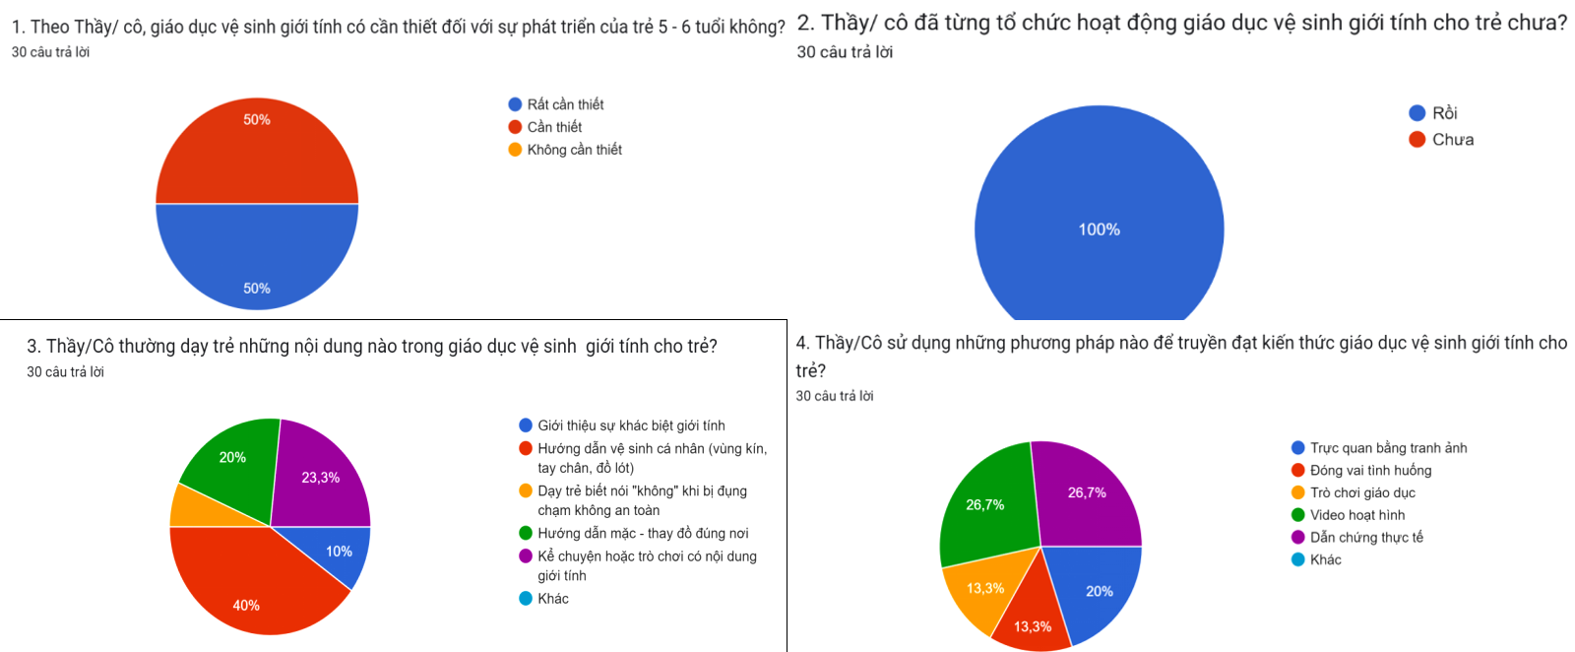
CHƯƠNG 2: THỰC TRẠNG GIÁO DỤC VỆ SINH GIỚI TÍNH TẠI TRƯỜNG MẦM NON HƯNG BÌNH
2.2.1 Nhận thức của giáo viên về giáo dục vệ sinh giới tính cho trẻ 5–6 tuổi

Slide 21
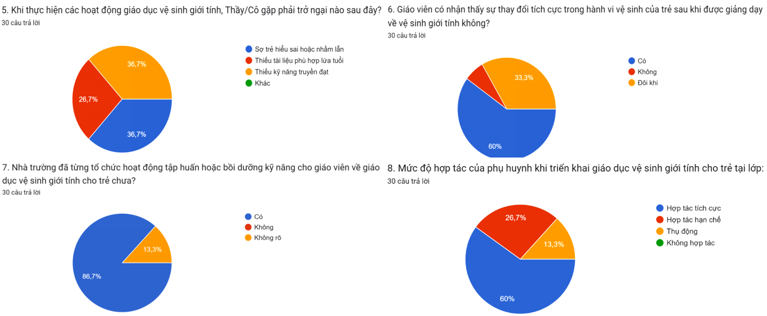
CHƯƠNG 2: THỰC TRẠNG GIÁO DỤC VỆ SINH GIỚI TÍNH TẠI TRƯỜNG MẦM NON HƯNG BÌNH
2.2.1 Nhận thức của giáo viên về giáo dục vệ sinh giới tính cho trẻ 5–6 tuổi

Slide 22
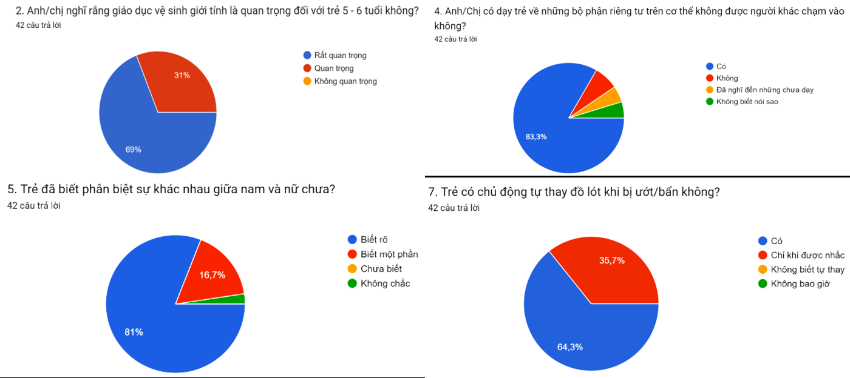
CHƯƠNG 2: THỰC TRẠNG GIÁO DỤC VỆ SINH GIỚI TÍNH TẠI TRƯỜNG MẦM NON HƯNG BÌNH
2.2.2 Nhận thức của phụ huynh về giáo dục vệ sinh giới tính cho trẻ 5–6 tuổi

Slide 23
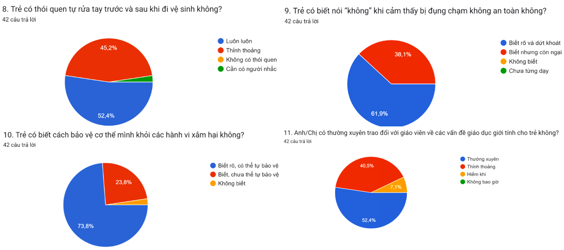
CHƯƠNG 2: THỰC TRẠNG GIÁO DỤC VỆ SINH GIỚI TÍNH TẠI TRƯỜNG MẦM NON HƯNG BÌNH
2.2.2 Nhận thức của phụ huynh về giáo dục vệ sinh giới tính cho trẻ 5–6 tuổi

Slide 24
CHƯƠNG 2
Đánh giá thực trạng giáo dục vệ sinh giới tính tại Trường MN Hưng Bình
2.3
2.3.1 Những kết quả đạt được
2.3.2 Những hạn chế, tồn tại
2.3.3 Nguyên nhân những hạn chế
Nhận thức đúng đắn của đội ngũ giáo viên và phụ huynh.
Giáo viên chủ động triển khai hoạt động giáo dục.
Phụ huynh sẵn sàng phối hợp với nhà trường.
Hình thành các kỹ năng cơ bản ở trẻ.
Giáo viên sử dụng các phương pháp phong phú.
Nội dung giáo dục chưa toàn diện.
Một số giáo viên còn thiếu kỹ năng truyền đạt.
Tài liệu, học liệu còn thiếu hoặc chưa phù hợp.
Phụ huynh chưa thực sự đồng đều trong việc đồng hành cùng trẻ.
Trao đổi giữa phụ huynh và giáo viên chưa đồng đều.
Thiếu tài liệu, giáo trình và học cụ phù hợp độ tuổi từ 5-6 tuổi.
Giáo viên còn thiếu kỹ năng sư phạm chuyên sâu về giáo dục giới tính.
Phụ huynh còn tâm lý e ngại, hoặc thiếu kỹ năng giao tiếp với con.
Thiếu sự thống nhất trong cơ chế phối hợp giữa nhà trường và gia đình.

Slide 25
Phụ huynh: Nhận thức cao về vai trò GD vệ sinh giới tính; đa số có phối hợp với nhà trường và hướng dẫn trẻ tại nhà. Tuy nhiên, vẫn còn một bộ phận e ngại, thiếu kỹ năng trò chuyện với trẻ.
Giáo viên: Có nhận thức đúng đắn, đã tổ chức hoạt động GD giới tính với phương pháp phong phú. Tuy nhiên còn thiếu tài liệu, học liệu trực quan, điều kiện tổ chức hạn chế.
Trẻ: Bước đầu hình thành kỹ năng nhận biết cơ thể – phân biệt giới tính – biết nói “không” – tự vệ sinh cá nhân. Một số trẻ vẫn còn thụ động, chưa có thói quen ổn định.
Kết luận: Giáo dục vệ sinh giới tính đã có nền tảng thực tiễn, nhưng cần tiếp tục hoàn thiện về nội dung, phương pháp và cơ chế phối hợp giữa nhà trường – giáo viên – phụ huynh.
  KẾT
  LUẬN
  CHƯƠNG
  II

Slide 26
CHƯƠNG 3: MỘT SỐ BIỆN PHÁP NÂNG CAO HIỆU QUẢ GIÁO DỤC VỆ SINH GIỚI TÍNH CHO TRẺ 5 - 6 TUỔI

Slide 27
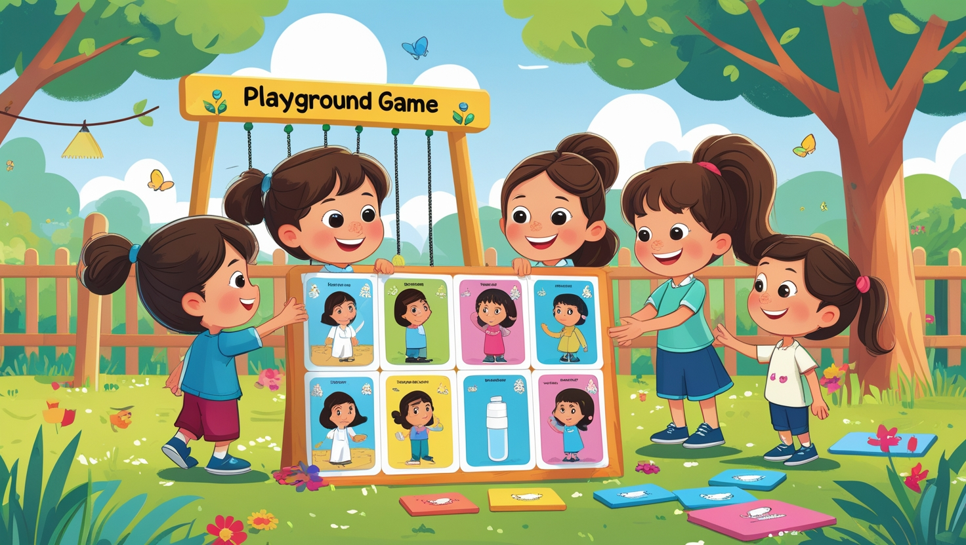
CHƯƠNG 3: MỘT SỐ BIỆN PHÁP NÂNG CAO HIỆU QUẢ GIÁO DỤC VỆ SINH GIỚI TÍNH CHO TRẺ 5 - 6 TUỔI
Bao gồm:
3.1 Cơ sở và nguyên tắc đề xuất biện pháp
3.2 Hệ thống các biện pháp đề xuất
3.3 Điều kiện đảm bảo thực hiện các biện pháp
3.4 Dự kiến hiệu quả đạt được

Slide 28
CHƯƠNG 3: MỘT SỐ BIỆN PHÁP NÂNG CAO HIỆU QUẢ GIÁO DỤC VỆ SINH GIỚI TÍNH CHO TRẺ 5 - 6 TUỔI
Cơ sở và nguyên tắc đề xuất biện pháp
3.1
1.2.1.
Nguyên tắc phù hợp với đặc điểm phát triển của trẻ mẫu giáo lớn.
1.2.2.
3.1.1
Cơ sở khoa học và thực tiễn
3.1.2
NT
đề
xuất biện pháp
Thực tế tại Trường MN Hưng Bình:
GV - PH nhận thức tốt nhưng còn gặp khó khăn khi triển khai.
Nguyên tắc lấy trẻ làm trung tâm.
1.2.3.
GD vệ sinh giới tính giúp trẻ tự chăm sóc và tự bảo vệ.
Nguyên tắc phối hợp chặt chẽ giữa nhà trường – giáo viên – phụ huynh.
Trẻ 5–6 tuổi phát triển nhận thức, tò mò về giới tính → cần giáo dục sớm.
Cần biện pháp thiết thực, phù hợp điều kiện thực tế.
Nguyên tắc đảm bảo tính khả thi.
1.2.5.

Slide 29

CHƯƠNG 3: MỘT SỐ BIỆN PHÁP NÂNG CAO HIỆU QUẢ GIÁO DỤC VỆ SINH GIỚI TÍNH CHO TRẺ 5 - 6 TUỔI
Hệ thống các biện pháp đề xuất
3.2
1.2.1.
3.2.1. Tổ chức hoạt động giáo dục thông qua trò chơi, tình huống, đóng vai
1.2.2.
Mục tiêu
Nội dung và cách tiến hành
Ý nghĩa
Giúp trẻ lĩnh hội kiến thức vệ sinh giới tính một cách tự nhiên, vui vẻ, dễ tiếp thu thông qua các hoạt động vui chơi phù hợp với tâm lý lứa tuổi.
Thiết kế các trò chơi nhập vai, tình huống xử lý
Tổ chức HĐ kể chuyện có yếu tố giáo dục giới tính- gợi mở cho trẻ trả lời câu hỏi
Sử dụng rối tay, thẻ hình - minh họa tình huống đời sống gần gũi
Thông qua hình thức chơi mà học, trẻ dễ tiếp nhận, ghi nhớ sâu và hình thành kỹ năng phản xạ tích cực.
Trẻ học được cách bảo vệ bản thân, tự tin bày tỏ cảm xúc và hành động đúng trong các tình huống thực tế.
1.2.3.
1.2.4.

Slide 30
CHƯƠNG 3: MỘT SỐ BIỆN PHÁP NÂNG CAO HIỆU QUẢ GIÁO DỤC VỆ SINH GIỚI TÍNH CHO TRẺ 5 - 6 TUỔI
Hệ thống các biện pháp đề xuất
3.2
1.2.1.
3.2.2. Bồi dưỡng kiến thức và kỹ năng cho giáo viên
1.2.2.
Nội dung và cách tiến hành
Mục tiêu
Ý nghĩa
Nâng cao năng lực tổ chức hoạt động giáo dục giới tính cho giáo viên, giúp họ tự tin và đúng đắn khi truyền đạt nội dung “nhạy cảm” nhưng cần thiết.
Tổ chức các lớp tập huấn chuyên đề
Cung cấp tài liệu sư phạm
Sinh hoạt chuyên môn định kỳ
Giáo viên được nâng cao trình độ chuyên môn, tổ chức hoạt động một cách linh hoạt, sáng tạo và khoa học.
1.2.3.
1.2.4.

Slide 31
CHƯƠNG 3: MỘT SỐ BIỆN PHÁP NÂNG CAO HIỆU QUẢ GIÁO DỤC VỆ SINH GIỚI TÍNH CHO TRẺ 5 - 6 TUỔI
Hệ thống các biện pháp đề xuất
3.2
1.2.1.
3.2.3 Tăng cường phối hợp với phụ huynh
1.2.2.
Nội dung và cách tiến hành
Mục tiêu
Ý nghĩa
Phối hợp nội dung giảng dạy với gia đình thông qua sổ bé ngoan, Zalo lớp, ứng dụng LMS...
Tổ chức buổi tọa đàm, hội thảo chuyên đề cho phụ huynh với chủ đề: "Hướng dẫn con về cơ thể", "Làm bạn với con khi con hỏi về giới tính"...
Phát hành sổ tay/tờ rơi giáo dục giới tính tại nhà
Phụ huynh chủ động phối hợp, trẻ được giáo dục thống nhất và xuyên suốt từ nhà đến lớp.
Nâng cao nhận thức cộng đồng, hạn chế tư tưởng e ngại về giới tính trong gia đình.
Xây dựng sự thống nhất giữa nhà trường và gia đình trong công tác giáo dục vệ sinh giới tính cho trẻ.
1.2.3.
1.2.4.

Slide 32
CHƯƠNG 3: MỘT SỐ BIỆN PHÁP NÂNG CAO HIỆU QUẢ GIÁO DỤC VỆ SINH GIỚI TÍNH CHO TRẺ 5 - 6 TUỔI
Hệ thống các biện pháp đề xuất
3.2
1.2.1.
3.2.4 Tích hợp nội dung giáo dục vệ sinh giới tính vào các hoạt động giáo dục hằng ngày
1.2.2.
Mục tiêu
Nội dung và cách tiến hành
Ý nghĩa
Giúp trẻ hình thành kỹ năng vệ sinh giới tính thông qua các hoạt động học tập – chăm sóc – vui chơi thường ngày, đảm bảo tính tự nhiên và liên tục.
Tích hợp giáo dục giới tính vào hoạt động học
Lồng ghép vào sinh hoạt thường nhật
Tận dụng các tình huống thực tế
Trẻ tiếp thu kiến thức giới tính một cách tự nhiên, không áp lực.
Giáo viên dễ triển khai, không mất thời gian tách riêng chủ đề nhưng vẫn đạt hiệu quả giáo dục mong đợi.
1.2.3.
1.2.4.

Slide 33
CHƯƠNG 3: MỘT SỐ BIỆN PHÁP NÂNG CAO HIỆU QUẢ GIÁO DỤC VỆ SINH GIỚI TÍNH CHO TRẺ 5 - 6 TUỔI
Hệ thống các biện pháp đề xuất
3.2
1.2.1.
3.2.5. Xây dựng môi trường giáo dục an toàn, thân thiện, tôn trọng giới tính
1.2.2.
Mục tiêu
Nội dung và cách tiến hành
Ý nghĩa
Tạo điều kiện thuận lợi để trẻ cảm thấy được tôn trọng, an toàn và sẵn sàng chia sẻ những điều liên quan đến giới tính, cơ thể.
Thiết kế không gian lớp học có góc riêng tư, góc “bé tự chăm sóc”, tranh minh họa hành vi đúng – sai.
Dán khẩu hiệu, tranh ảnh tuyên truyền
Giáo viên sử dụng ngôn ngữ tôn trọng giới tính, không trêu chọc, so sánh giới hạn năng lực giữa nam và nữ.
Trẻ cảm thấy được bảo vệ, phát triển cảm xúc tích cực và ý thức về giới. Lớp học trở thành môi trường hỗ trợ toàn diện cho giáo dục giới tính đúng đắn và nhân văn.
1.2.3.
1.2.4.

Slide 34
CHƯƠNG 3: MỘT SỐ BIỆN PHÁP NÂNG CAO HIỆU QUẢ GIÁO DỤC VỆ SINH GIỚI TÍNH CHO TRẺ 5 - 6 TUỔI
3.3 Điều kiện đảm bảo thực hiện
biện pháp
3.4 Dự kiện hiệu quả đạt được
Trẻ: Có kiến thức giới tính, kỹ năng tự bảo vệ và hình thành thói quen vệ sinh tích cực.
Giáo viên: Tự tin, chuyên nghiệp hơn; biết lựa chọn nội dung phù hợp và tổ chức hoạt động sáng tạo.
Phụ huynh: Nhận thức tốt hơn, chủ động phối hợp với nhà trường để hỗ trợ trẻ toàn diện.
Nhà trường: Xây dựng môi trường giáo dục an toàn, thân thiện, giúp trẻ phát triển nhân cách và hành vi tích cực.
Giáo viên: Có chuyên môn, hiểu tâm lý trẻ, được tập huấn và xử lý linh hoạt tình huống.
Cơ sở vật chất: Đầy đủ học liệu, thiết bị, có không gian riêng phù hợp.
Phụ huynh: Phối hợp chặt chẽ, được cung cấp tài liệu và hướng dẫn kỹ năng tại nhà.
Ban giám hiệu: Chỉ đạo rõ ràng, bố trí thời gian, kinh phí và nhân lực hợp lý.

Slide 35


Các biện pháp giáo dục vệ sinh giới tính cho trẻ 5-6 tuổi dựa trên cơ sở khoa học, thực tiễn và sự phối hợp giữa nhà trường - giáo viên - phụ huynh.
  KẾT
  LUẬN
  CHƯƠNG
  III
Biện pháp thực hiện đa dạng: Tổ chức trò chơi, tình huống, đóng vai, tích hợp nội dung vào hoạt động thường ngày.
Đảm bảo điều kiện thực hiện: Đội ngũ giáo viên, sự chỉ đạo của ban giám hiệu, phối hợp với phụ huynh.
Khi triễn khai có hiệu quả, trẻ sẽ nhận biết giới tính, bảo vệ bản thân và hình thành kỹ năng sống tích cực.

Slide 36
PHẦN III
KẾT LUẬN VÀ KIẾN NGHỊ

Slide 37
PHẦN III KẾT LUẬN VÀ KIẾN NGHỊ
3.1 Kết luận
    Về hiệu quả: Nhận thức của giáo viên và phụ huynh được nâng cao một cách rõ rệt, tổ chữ nhiều hoạt động truyền đạt hiệu quả.
    Về hạn chế: Thiếu tài liệu giảng dạy, giáo viên còn khó khan khi xử lý nội dung nhạy cảm, phối hợp với phụ huynh chưa đồng đều.
    Về giải pháp đề xuất: 5 nhóm biện pháp thiết thực, khả thi, phù hợp với sự phát triển của trẻ mầm non.
3.2 Kiến nghị
    Đối với giáo viên:Tích cực học tập, linh hoạt phương pháp, chủ động phối hợp với phụ huynh.
    Đối với nhà trường: Đầu tư cơ sở vật chất, xây dựng kế hoạch rõ ràng, tổ chức chuyên đề định kỳ.
    Đối với phụ huynh: Chủ động tìm hiểu, phối hợp với giáo viên, tham gia các hoạt động giáo dục giới tính trẻ.

Slide 38
TÀI LIỆU THAM KHẢO
WHO (2010). Standards for Sexuality Education in Europe. https://www.bzga-whocc.de
Bộ Công an (2020). Báo cáo công tác phòng chống xâm hại trẻ em giai đoạn 2015–2019: https://vov.vn/xa-hoi/canh-bao-nan-xam-hai-tinh-duc-tre-em-816911.vov
Bộ GD&ĐT (2019). Công văn 2345/BGDĐT-GDMN. https://thuvienphapluat.vn/van-ban/giao-duc/Cong-van-2345-BGDDT-GDMN-2019-giao-duc-tre-mam-non-446919.aspx
Bộ Giáo dục và Đào tạo (2021). Thông tư số 01/2021/TT-BGDĐT ban hành Chương trình Giáo dục Mầm non. https://thuvienphapluat.vn/van-ban/giao-duc/Thong-tu-01-2021-TT-BGDDT-Chuong-trinh-giao-duc-mam-non-462634.aspx
UNICEF (2014). Hidden in Plain Sight: A Statistical Analysis of Violence Against Children. https://www.unicef.org/reports/hidden-plain-sight

Slide 39
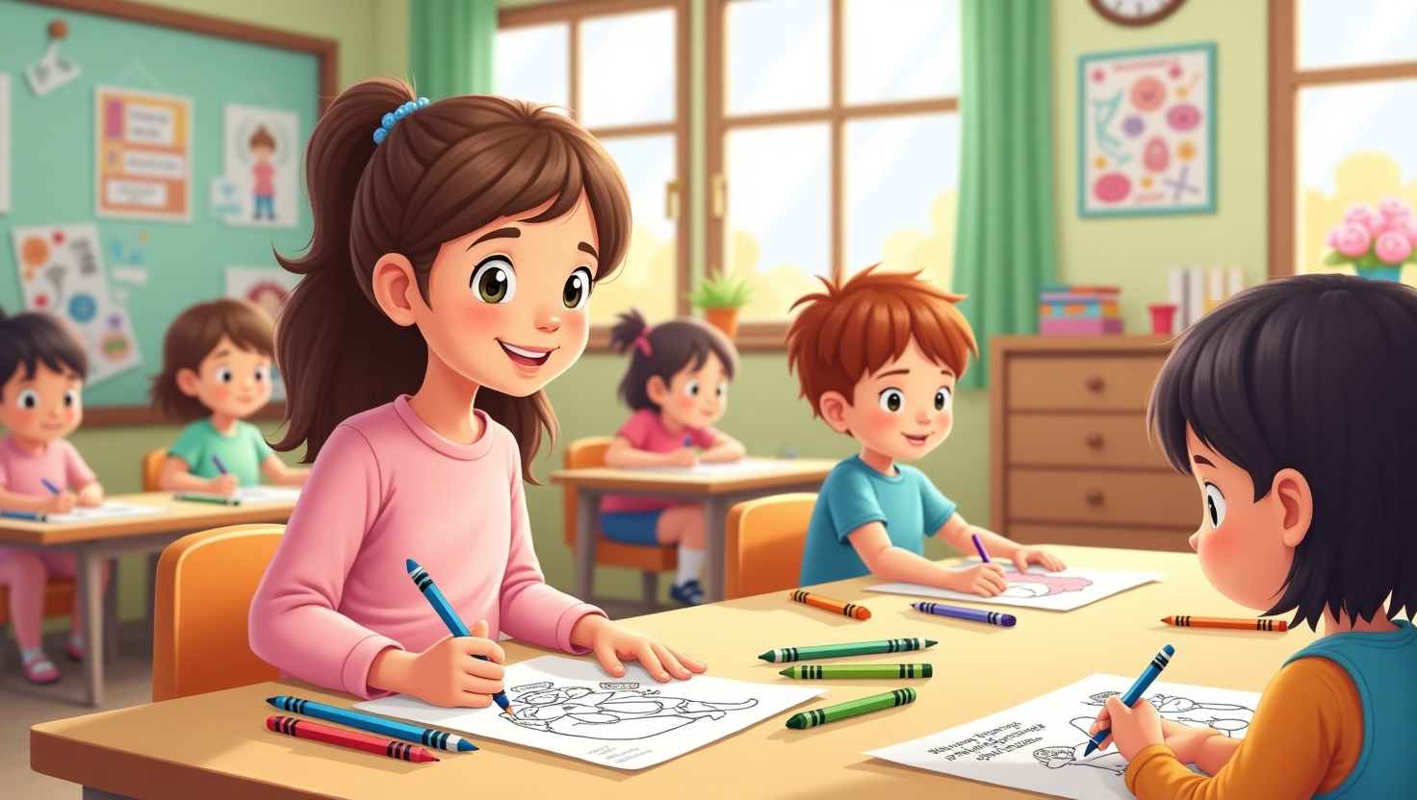
CẢM ƠN QUÝ THẦY CÔ VÀ CÁC BẠN ĐÃ LẮNG NGHE

